Slide 1
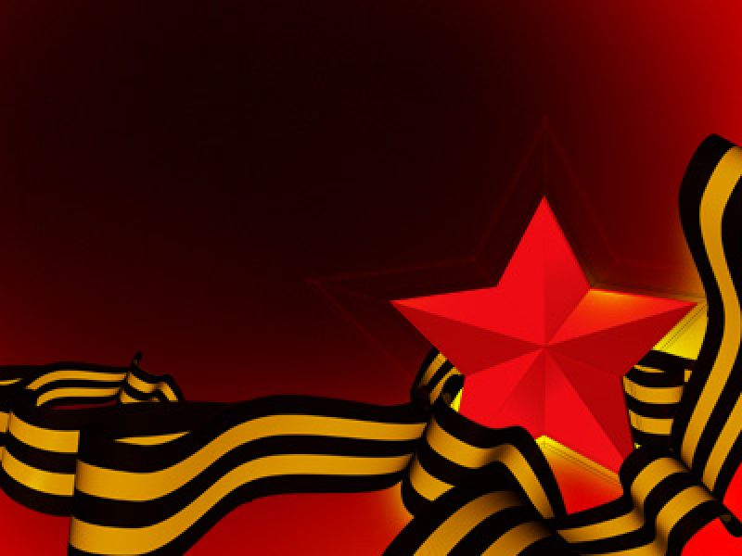
Устный журнал на тему:
«Это нужно не мертвым- это нужно живым»

Slide 2
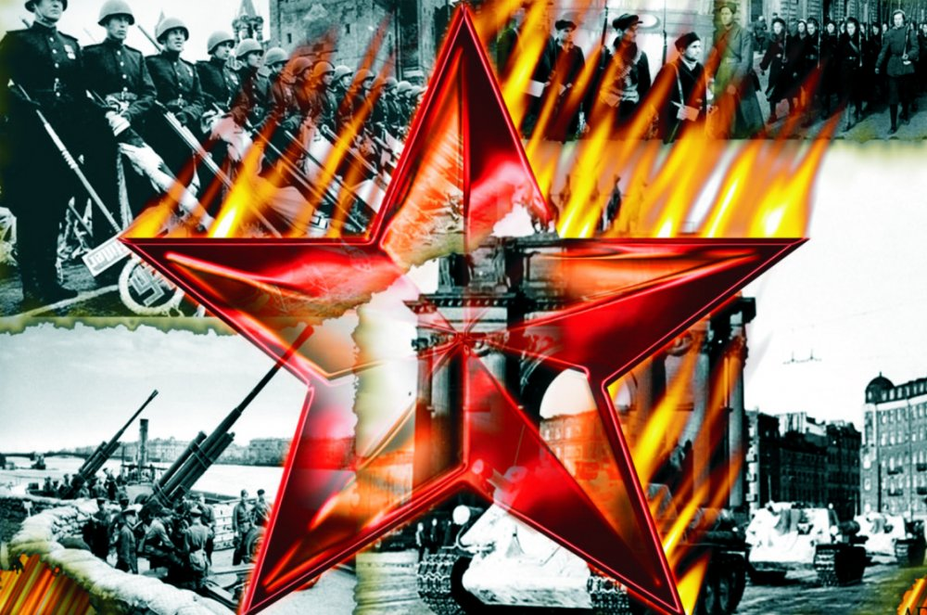
Уходят десятилетия, но память о героических страницах Великой Отечественной – о борьбе за свой дом, за свою семью, за малую и большую Родину по-прежнему свежа и трагична. С неизменной горечью вспоминаем мы сегодня не вернувшихся с полей сражений Великой Отечественной Войны, чтим героев – живых и мертвых…

Slide 3
Страница №1 «Начало войны»

Slide 4
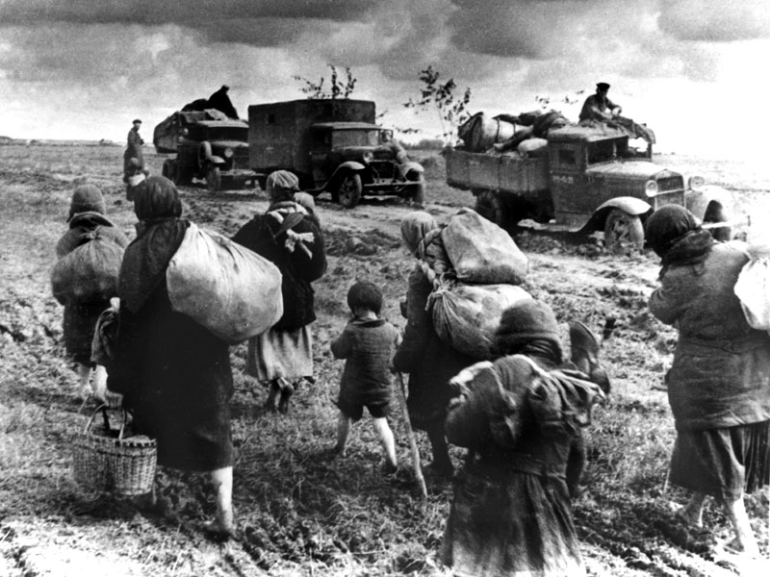
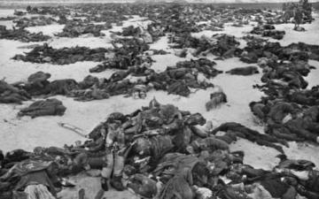
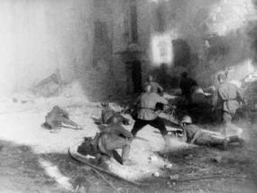
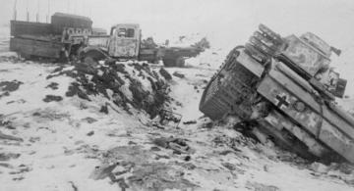
Начало войны
Красная Армия с тяжелыми боями отступала, потеряв только за первые три недели войны:
около 850 тыс. человек,
3,5 тыс. самолетов,
до половины танков, имевшихся в пограничных округах.
К середине июля противнику удалось продвинуться на 300—600 км вглубь страны, потеряв при этом лишь 100 тыс. человек убитыми.

Slide 5
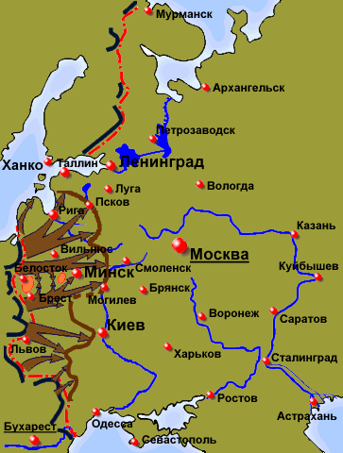
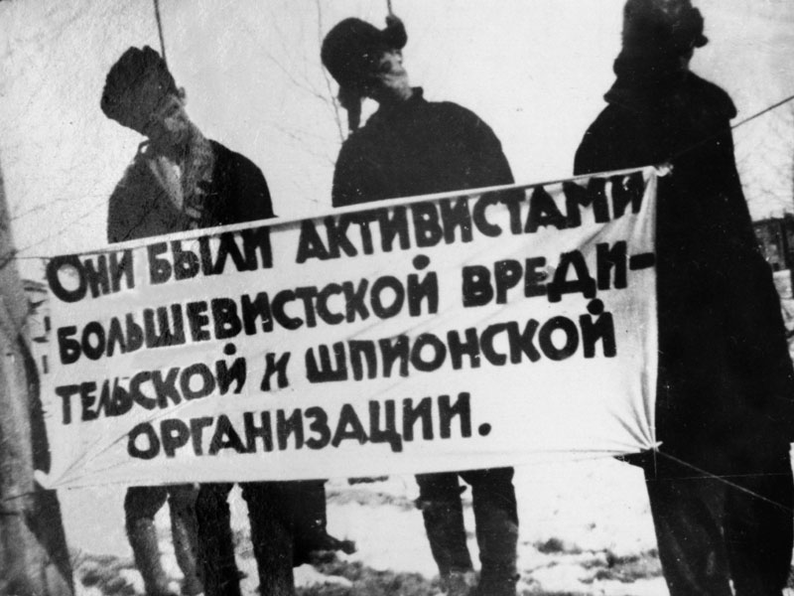
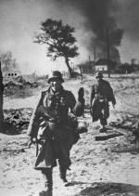
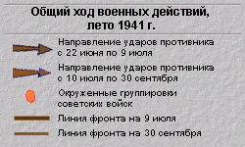

Slide 6
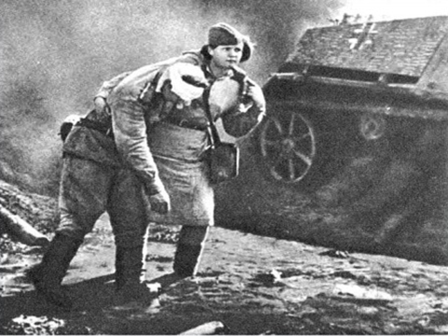

Slide 21
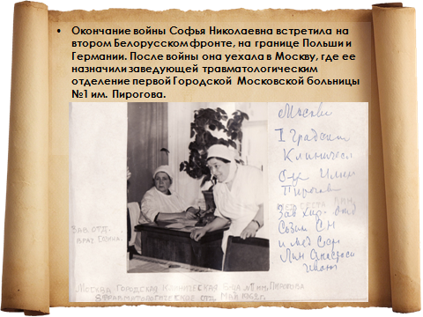

Slide 28
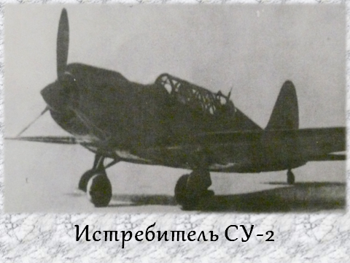

Slide 29
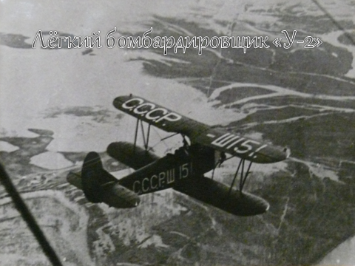

Slide 30
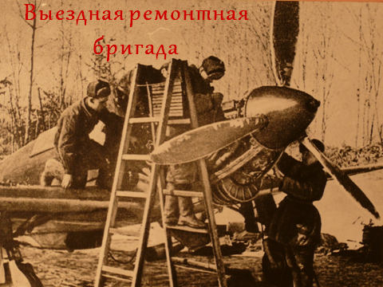

Slide 35
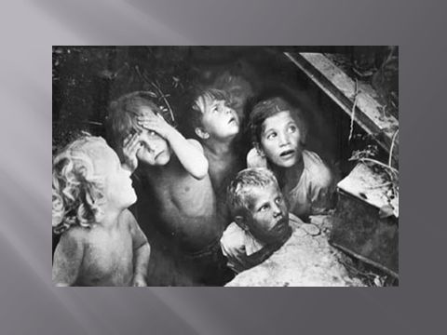

Slide 36
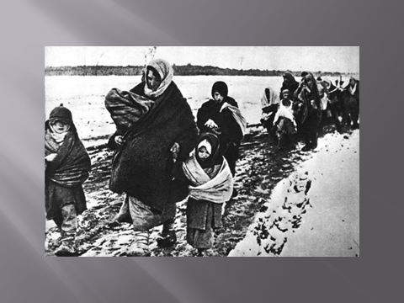

Slide 37
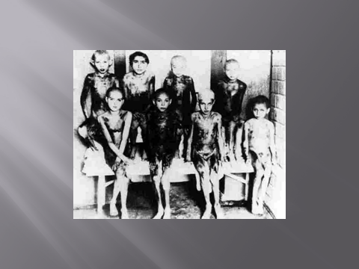

Slide 38
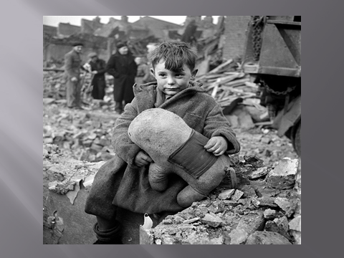

Slide 39
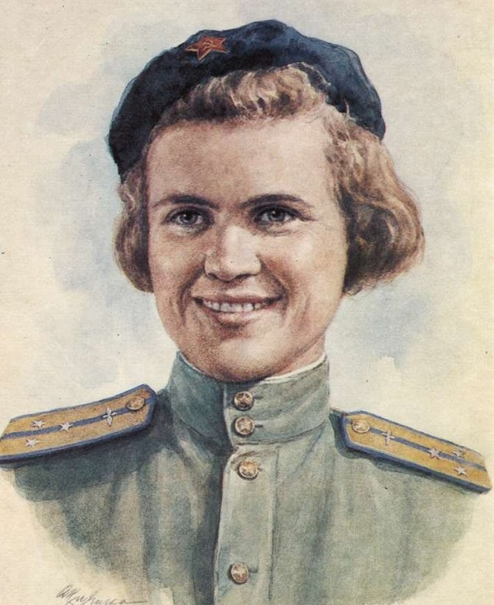
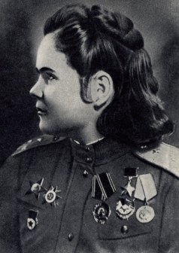
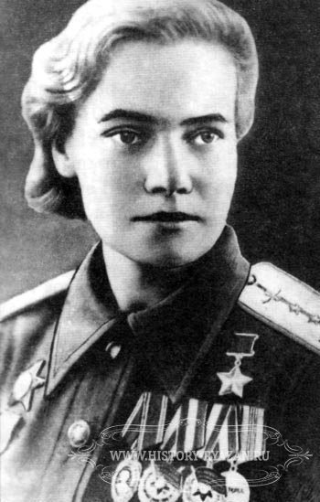
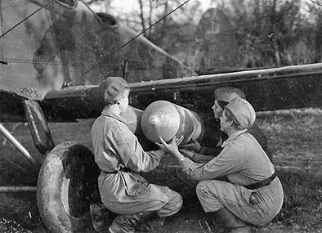
Ночные ведьмы
Евгения Максимовна Руднева
Екатерина Васильевна
Рябова
Антонина Леонтьевна
Зубкова

Slide 40
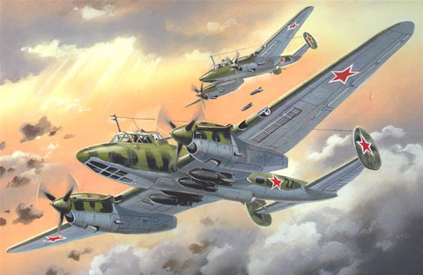
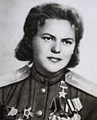
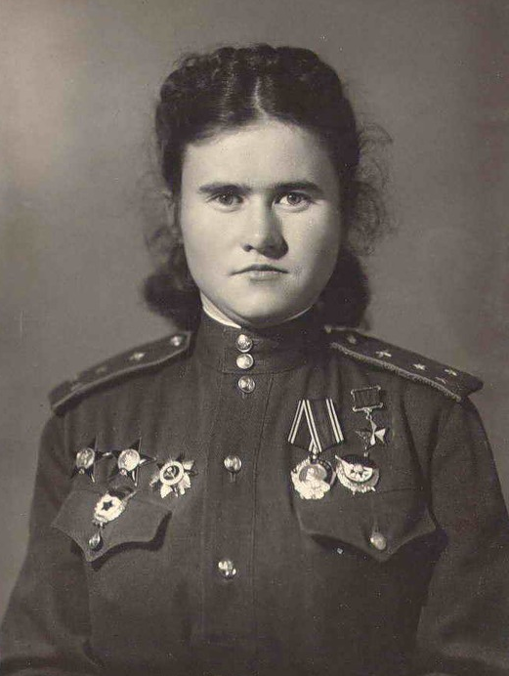
Ночные ведьмы
Руфина Сергеевна
Гашева
Евдокия Борисовна
Пасько

Slide 41
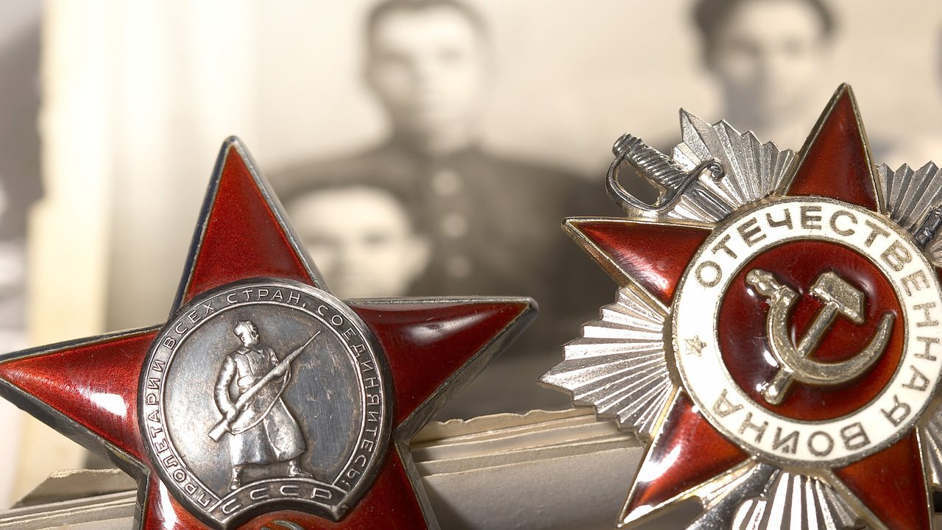
Мы преклоняемся перед выдержкой, самоотверженностью и верностью Отчизне, которую проявляли математики-воины. Однако нельзя забывать и о другом вкладе математиков в победу советского народа над сильным и коварным врагом. Этот вклад состоит в использовании тех специфических знаний и умений, которыми обладают математики.

Slide 42
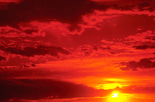
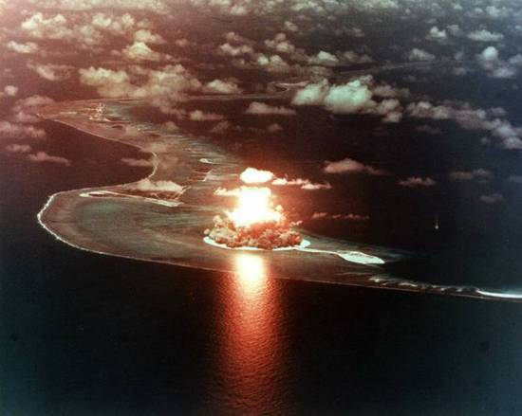
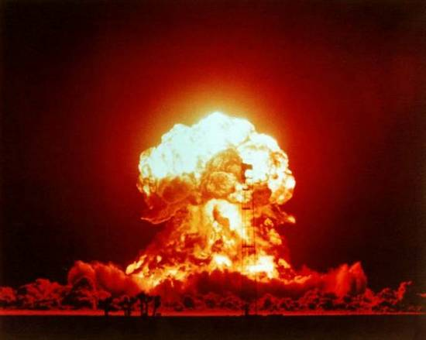
Ядерное
оружие – угроза жизни на Земле.

Slide 43
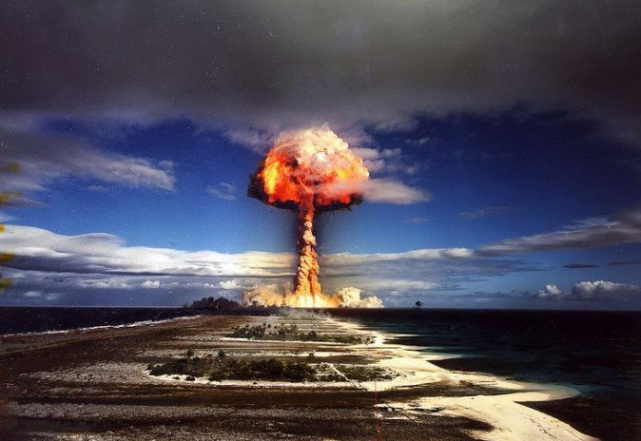
Суммарная мощность уже накопленного в мире ядерного оружия более чем достаточна, чтобы не раз уничтожить всё живое на Земле…

Slide 45
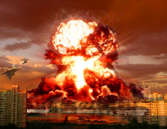
Раскалёнными продуктами ядерного взрыва и раскалённым воздухом образуется световое излучение, которое распространяется практически мгновенно и способно вызывать ожоги кожи, поражение глаз, возгорание горючих материалов и объектов. При воздушном взрыве светящаяся область представляет собой шар, при наземном – полусферу. Максимальная температура поверхности светящейся области составляет обычно 5700-7700 °С.

Slide 46
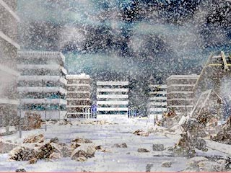
При наступлении «ядерной зимы» будет наблюдаться резкое, сильное (от 15º до 40º С в разных регионах) длительное охлаждение воздуха над всеми континентами. Особенно тяжёлыми последствия окажутся летом, когда над сушей в Северном полушарии температура упадёт ниже точки замерзания воды. Иными словами, всё живое, что не сгорит в пожарах, вымерзнет.

Slide 47
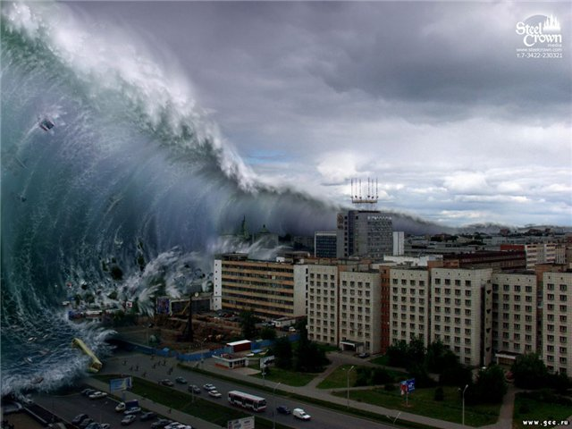
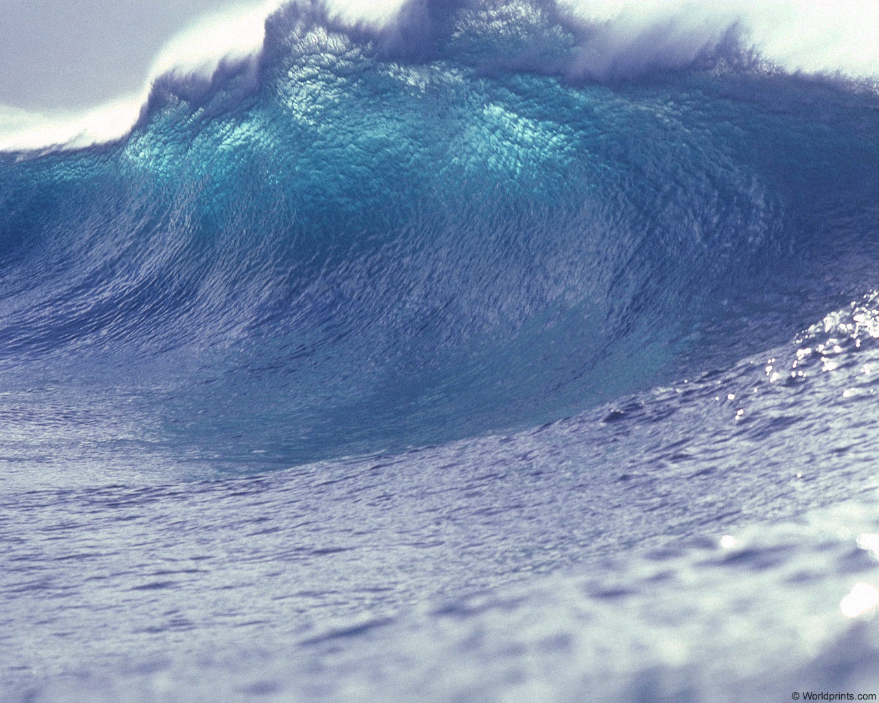
В центральных районах континентов Северного полушария температура снизится до – 31° С. Температура вод мирового океана останется выше 0°С. Из-за большой разности температур будут возникать жестокие штормы, образовываться цунами.

Slide 50
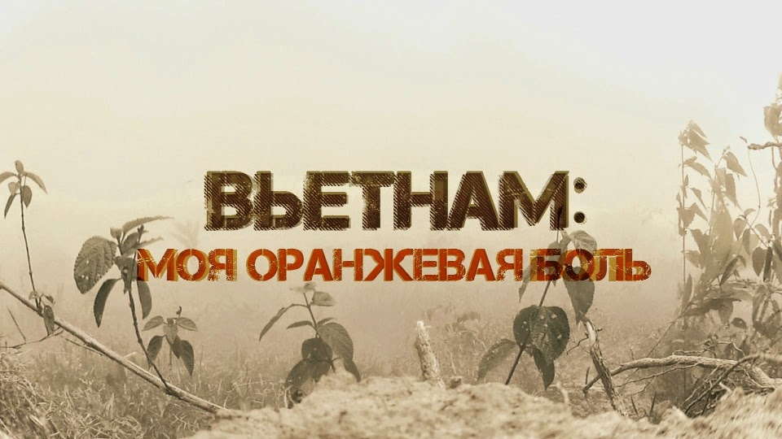
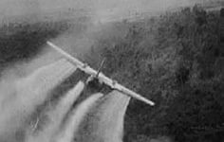
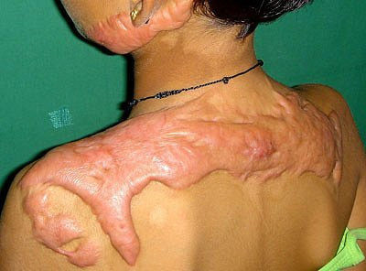

Slide 51
В настоящее время в России существуют семь объектов хранения химического оружия, каждому из которых соответствует предприятие по его уничтожению
Пос. Горный (Саратовская область) – введен в действие
Г. Камбарка (Удмуртия) – введена первая очередь
Г. Кизнер (Удмуртия) – строится
Г. Щучье (Курганская область) – строится
Пос. Марадыково (Кировская область) – введена первая очередь
Пос. Леонидовка (Пензенская область) – строится
Г.Почеп (Брянская область) - строится

Slide 52
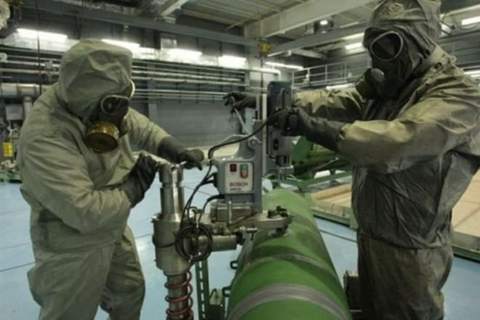
19 декабря 2002 года началось уничтожение. Этапы работы объекта по уничтожению химического оружия сформулированы в отчетах по-военному лаконично: "29 апреля 2003 года на объекте уничтожено 402 тонн иприта.

Slide 54
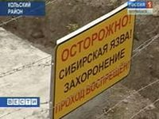
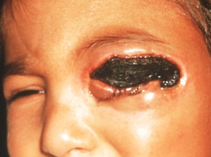
Сибирская язва

Slide 55
Оспа

Slide 56
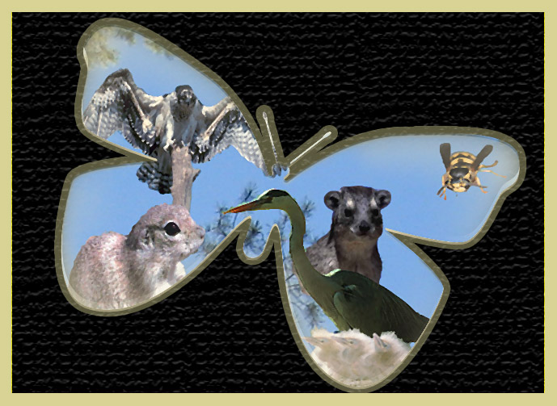
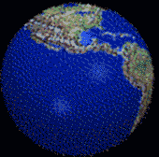
Современный мир стоит на грани выбора, на черте, перешагнув за которую, и приняв неправильное решение, человечество может исчезнуть... или выжить – если будет разумным!
И твердит Природы голос: В вашей власти, в вашей власти. Чтобы всё не раскололось На бессмысленные части.
Л. Мартынов

Slide 58
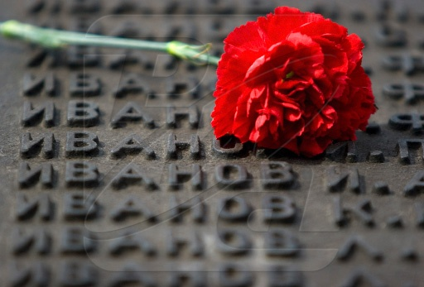
«Никто не забыт и ничто не забыто» -
Горячая надпись на глыбе гранита.
Потухшими листьями ветер играет,
Дождём проливным венки замывает.
Но словно огонь у подножья – гвоздика!
Никто не забыт и ничто не забыто...

